Slide 1
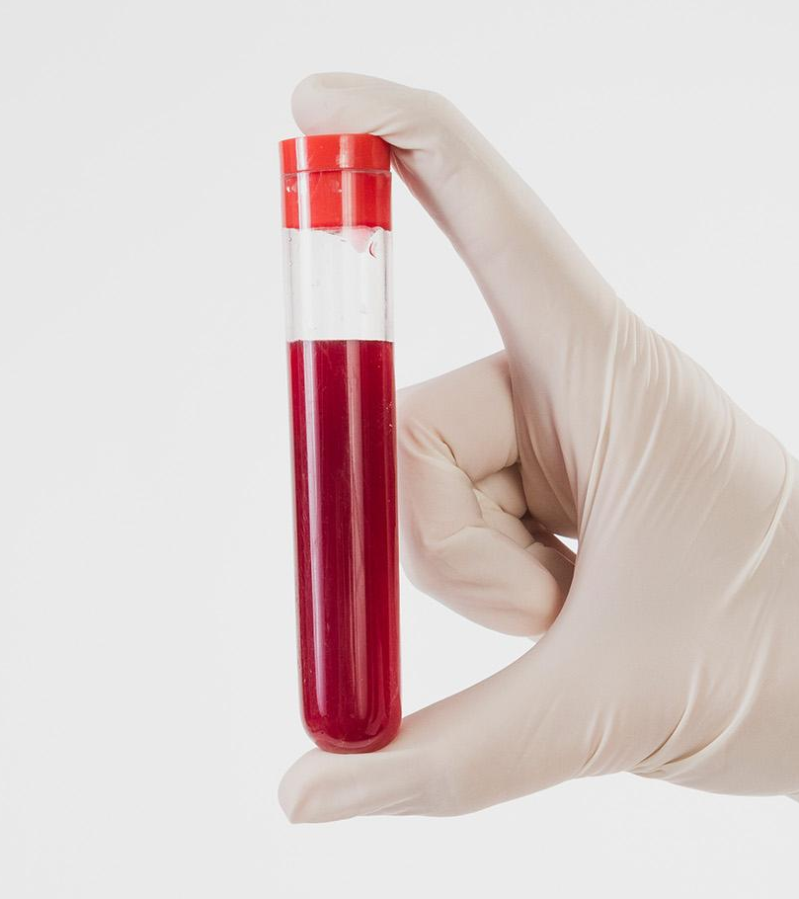
Quanto você pagaria por sangue se precisasse?
Uma bolsa de sangue custa R$ 585,81 (Fiocruz, 2018).
Notes:
QUANTO PAGARIA POR BOLSA DE SANGUE
SE VOCÊ OU CONHECIDO PRECISASSE?
BOLSA DE SANGUE CUSTA 585,81
MAS VOCÊ PAGARIA MUITO MAIS, NÃO É MESMO?
Fonte: https://www.arca.fiocruz.br/handle/icict/3906

Slide 2
MENOS DE 2% DOS BRASILEIROS DOA SANGUE
Notes:
SOMOS 219 MILHÕES DE BRASILEIROS
MENOS DE 2% DOA SANGUE.
POR INCRÍVEL QUE PAREÇA
ESSE NÚMERO ESTÁ DENTRO DO ESPERADO PELA OMS
MAS NOSSOS BANCOS DE SANGUE VIVEM EM FALTA

Slide 3
Sangue bom
Incentivando doações de sangue e adesão à Web3
Notes:
POR ISSO, A GENTE QUE É SANGUE BOM QUER INCENTIVAR
DOAÇÕES AQUI NO RIO E NO BRASIL

Slide 4
NFT
TOKEN
Ao doar, além do delicioso lanchinho, você também recebe no seu e-mail um NFT celebrando sua boa ação. São três tipos diferentes por ano.
O lastro do token é o valor da bolsa de sangue. O doador é recompensado com uma fração do BLOO. Ao completar 1 token, é possível trocar por um serviço disponibilizado por empresas parceiras.
Notes:
AO DOAR, ALÉM DO LANCHINHO, VOCÊ TAMBÉM
VAI RECEBER UM NFT COLECIONÁVEL E FRAÇÃO DE BLOO
AO ACUMULAR UM BLOO, PODE TROCÁ-LO POR PRODUTO OU SERVIÇO

Slide 5
UMA DOAÇÃO PODE SALVAR
ATÉ QUATRO PESSOAS
(Hospital Sírio-Libanês, 2023)
Notes:
Fonte: Hospital Sírio-Libanês (2023) https://hospitalsiriolibanes.org.br/blog/vivaoseumelhor/doar-sangue-pode-salvar-ate-4-vidas

Slide 6
MODELO DE NEGÓCIO
PARCERIAS-CHAVE
ATIVIDADES-CHAVE
RELACIONAMENTO
ESTRUTURA DE CUSTOS
PÚBLICO-ALVO
FONTES DE RECEITA
Empresas, prestadores de serviço
Divulgação, captação de parceiros, facilitação
Divulgação próxima a hemocentros, e-mail lembrete a cada 3 meses
Transação na blockchain, possíveis recompensas
Doadores regulares, todas as pessoas aptas
Porcentagem em cima de cada transação
Notes:
DEPOIS DA PLATAFORMA E CONTRATOS FUNCIONANDO
NOSSO TRABALHO É DIVULGAR, BUSCAR NOVAS PARCERIAS E TAMBÉM BUSCAR SEMPRE FACILITAR PARA QUEM ESTÁ CHEGANDO
DIVULGAÇÃO ON-LINE E OFF-LINE PRÓXIMA A HEMOCENTROS
E-MAIL DE LEMBRETE A CADA 3-4 MESES

Slide 7
NO FUTURO
24.1 | E-MAIL | Resgatar NFT e token por e-mail
24.2 | RESGATE | Trocar um token BLOO por produto ou serviço de parceiros
25.1 | NOVA SÉRIE | Lançar mais 3 NFTs colecionáveis para a coleção de 2025
25.2 | RESULTADO | Calcular impacto mensurando todos os resgates do período
Notes:
NESSE INSTANTE TEMOS A CAPTURA DE LEADS POR E-MAIL
MAS O TOKEN E O NFT SÃO RESGATADOS NA HORA DA DOAÇÃO
NO FUTURO SERÃO ENVIADOS POR E-MAIL, PARA DOADOR
RESGATAR NO MOMENTO QUE QUISER
*
AO DOAR 3x ACUMULA O BASTANTE
RESGATAR RECOMPENSA PARCEIRO
*
A CADA ANO MAIS 3 NFTS LANÇADOS
*
CONSEGUIMOS TER IDEIA DO IMPACTO PORQUE TUDO É MENSURÁVEL

Slide 8
DOE SANGUE
DOE AGORA
DOE SEMPRE
Notes:
Fonte: https://www.arca.fiocruz.br/handle/icict/3906

